Slide 1
Овощи

Slide 2
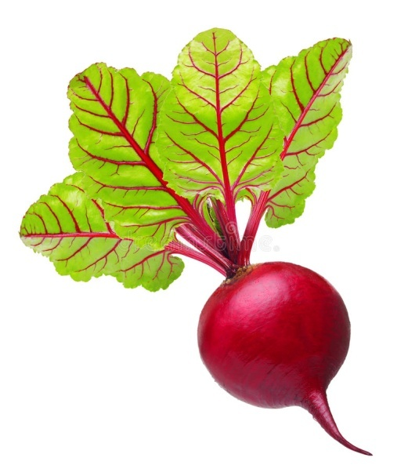
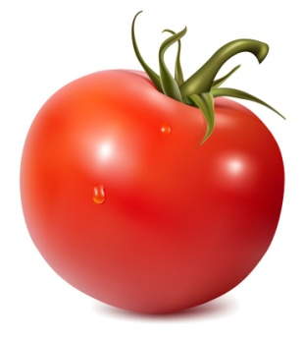
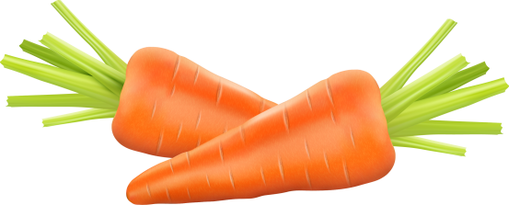
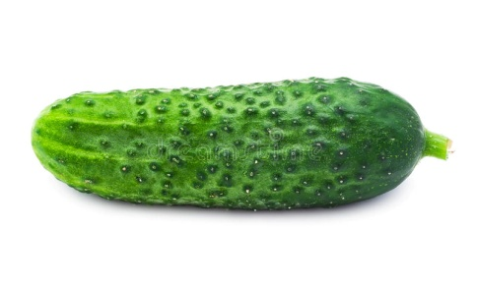
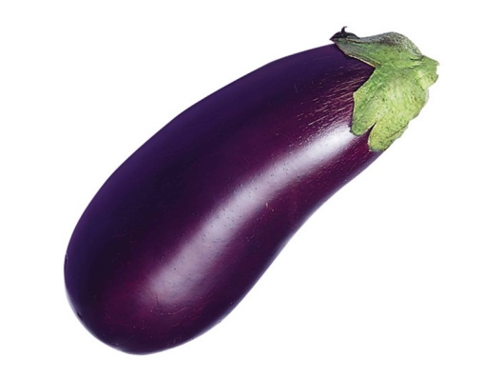
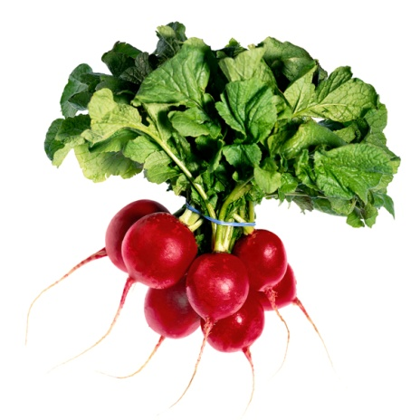
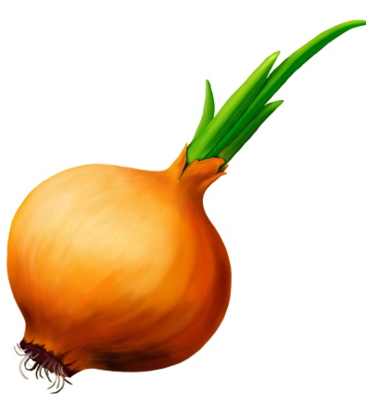
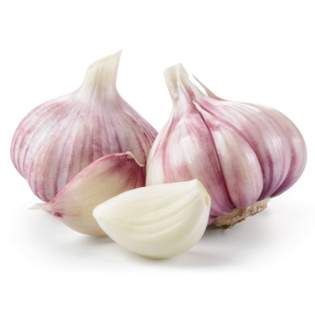
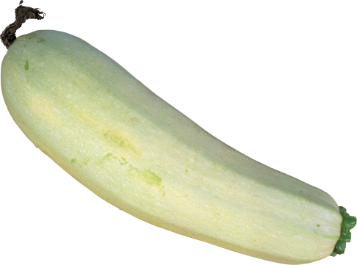
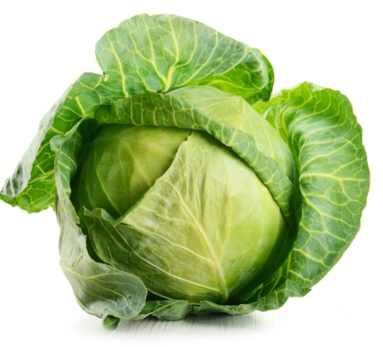
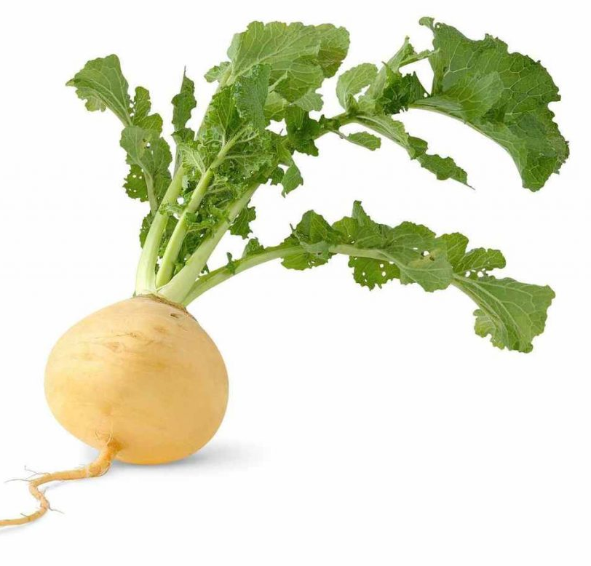
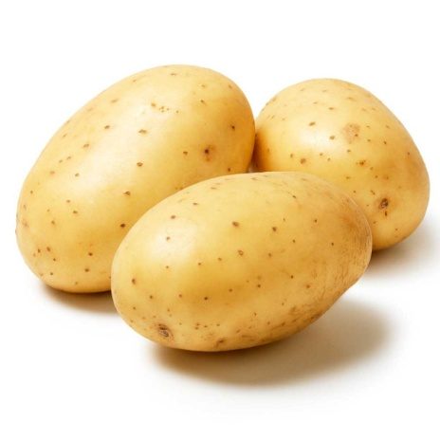
Назови овощ и нажми на него. Собери все овощи

Slide 3
Отгадай загадку.
Под землей живут семейки,
Поливаем их из лейки.
И Полину, и Антошку
Позовем копать…

Slide 4
Отгадай загадку.
Красна девица
Сидит в темнице,
А коса на улице.

Slide 5
Отгадай загадку.
Под землею подрастала,
Круглой и бордовой стала.
Под дождем на грядке мокла
И попала в борщ к нам…

Slide 6
Отгадай загадку.
Сидит дед, в шубу одет,
Кто его раздевает,
Тот слезы проливает.

Slide 7
Отгадай загадку.
Круглый бок, желтый бок,
Сидит на грядке колобок.
Врос в землю крепко.
Что же это?

Slide 8
Отгадай загадку.
Как на нашей грядке
Выросли загадки —
Сочные да крупные
Вот такие круглые.
Летом зеленеют,
А осенью краснеют.

Slide 9
Отгадай загадку.
Был ребенок –
Не знал пеленок.
Стал стариком –
Сто пеленок на нем.

Slide 11
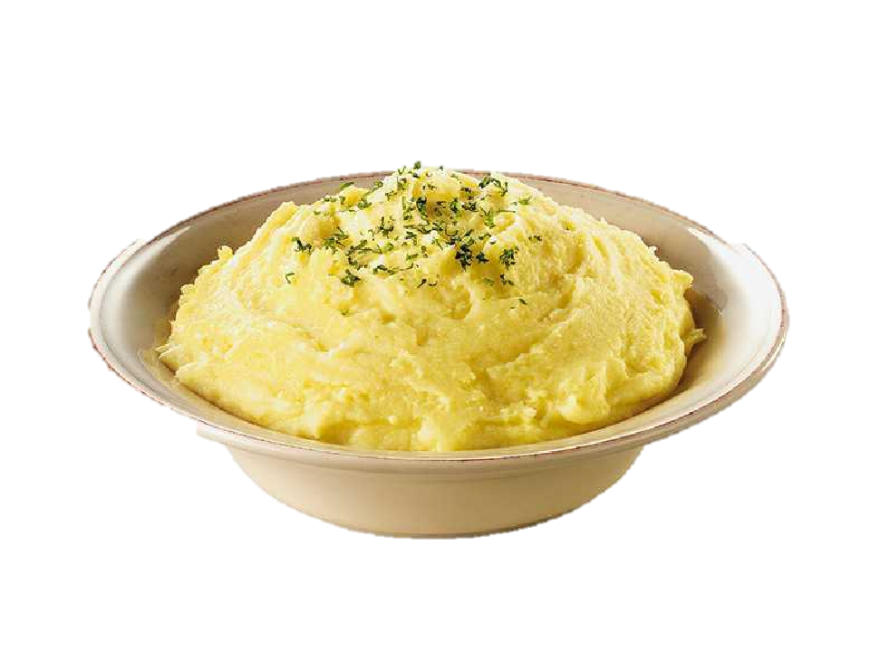
Отгадай, из чего сделано блюдо. (картофельное пюре)
Запомни его название!

Slide 12
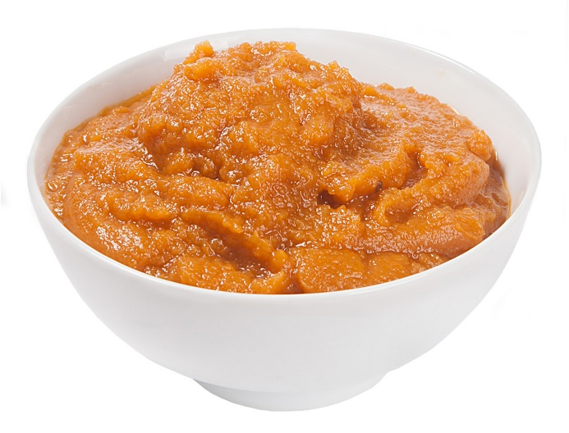
Отгадай, из чего сделано блюдо. (кабачковая икра)
Запомни его название!

Slide 13
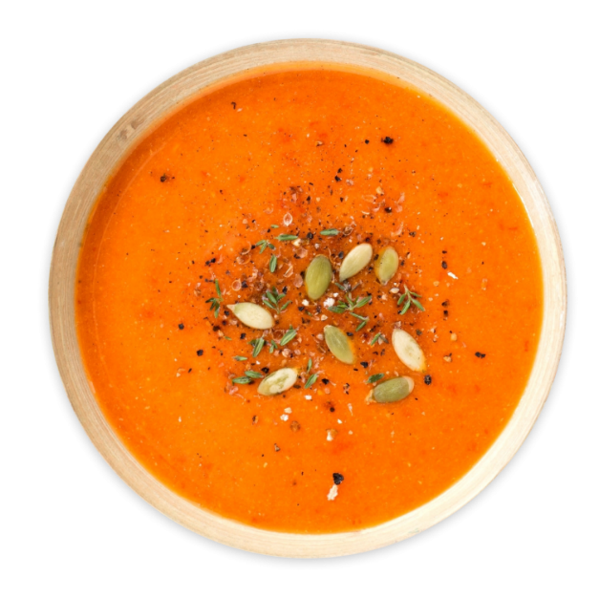
Отгадай, из чего сделано блюдо. (тыквенный суп)
Запомни его название!

Slide 14
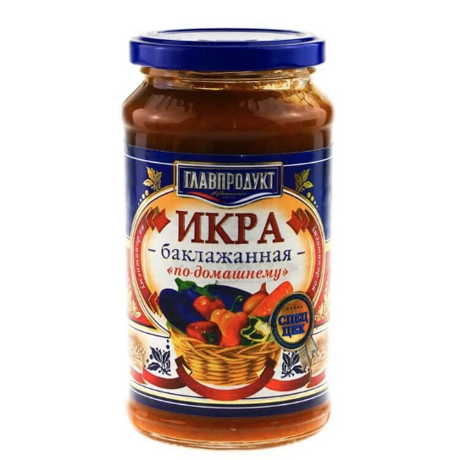
Отгадай, из чего сделано блюдо. (баклажанная икра)
Запомни его название!

Slide 15
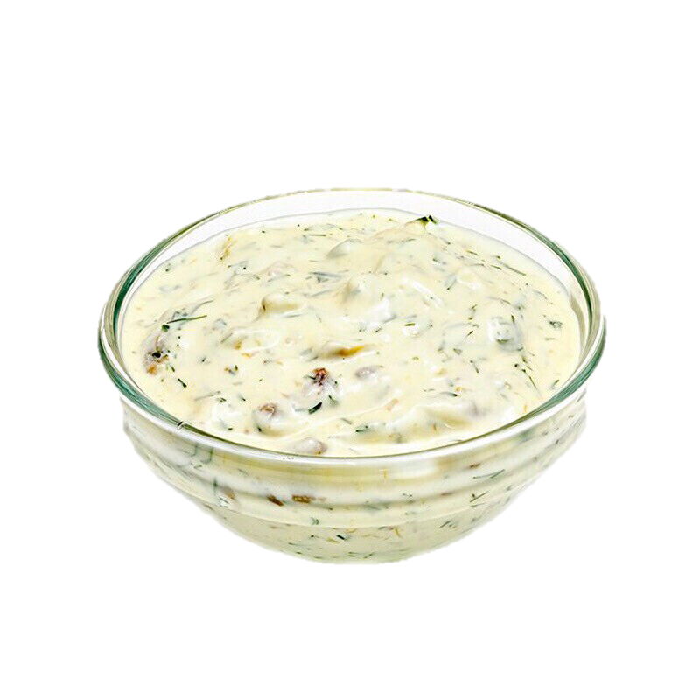
Отгадай, из чего сделано блюдо. (Чесночный соус)
Запомни его название!

